Slide 1
파일 형상관리 시스템
1. 파일 업로드 게시판
2. 산출물의 카테고리 관리
2.1. [카테고리1]프로젝트 단계 별 산출물 목록과 같도록 카테고리 관리
2.2. [카테고리2]프로젝트 카테고리 관리
3. 같은 파일명의 파일을 업로드
3.1. git에 수정사항으로 커밋/푸쉬되도록 구현
3.2. 커밋 메시지에 [수정일자], [수정내용], [변경자] 등록되도록 구현
3.3. git 계정은 시스템 관리자 계정 사용하여 접근하도록
4. 버전 별 히스토리 조회 되도록
4.1. 버전 별 파일 다운로드 가능하도록

Slide 2
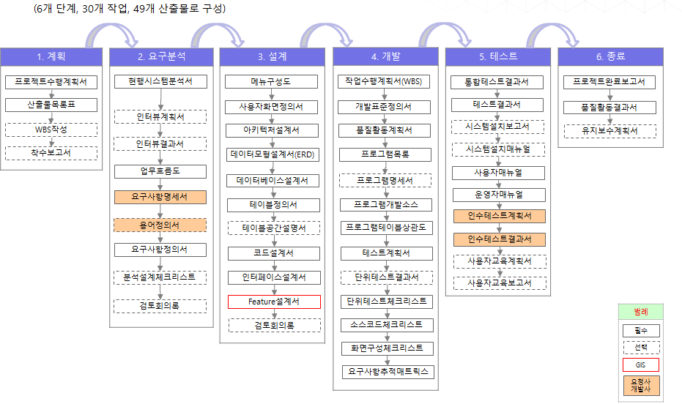
2. 프로젝트 단계 별 산출물 목록

